Slide 1

Apresentação de Big Data Memcached
João Santos

Slide 2

Introdução
O que é Memcached?
Definição:
Memcached é um sistema de cache distribuído de alta performance usado para acelerar aplicações web ao reduzir a carga em pedidos à Base de Dados
Funcionamento Simplificado:
Utiliza a memória RAM para armazenar os dados, permitindo assim o acesso rápido a dados solicitados
Tipo de Base de Dados:
Key-Value

Slide 3
O que é uma base de dados do tipo Key-Value?
Bases de dados Key-Value são um tipo de base de dados NoSQL que armazena dados no formato key.
Cada dado é identificado por uma key única e o valor associado a essa key pode ser qualquer tipo de dado (texto, número, JSON).
Exemplos do uso de Key-Value em base de dados:
Memcached: Onde o foco é na gestão de cache em alta performance.
Redis: Além de cache, suporta estruturas de dados avançadas (listas, conjuntos de dados, etc.).
Notes:
Como funciona no Memcached:
Cada item armazenado tem um timestamp de acesso.
Quando a memória está cheia e um novo item precisa ser armazenado, o item menos recentemente acessado é descartado.
Se um item for acessado, ele sobe na hierarquia de prioridade, evitando ser removido.

Slide 4




Empresas que já implementaram Memcached no seu negócio com sucesso
Aceleração do carregamento de páginas e cache de sessões de utilizadores
Armazenamento em cache de timelines e perfis para reduzir latência.
Cache de postagens populares e sessões de usuários.
Otimização do carregamento de vídeos e sugestões personalizadas.

Slide 5
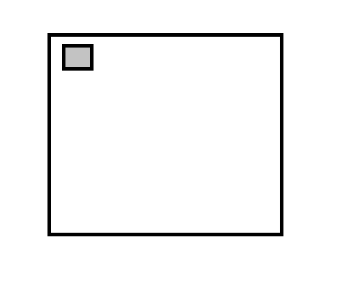
Como funciona o Memcached? - A memória é alocada em páginas de (1MB configurável); - As páginas são organizadas por slab classes; - As páginas consistem em chunks de tamanho fixo; - Os items são alocados em chunks dependendo do tamanho; - Resolvendo assim problemas de fragmentação de memória;
Chunk
Página (até 1MB)

Slide 6
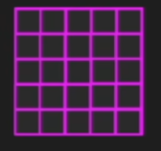

Gestão de Memória
Slab Class 1 (chunk size 72 bytes)
Slab Class 43 (chunk size 1MB)
14 563 chunks por página
1 chunk por página

Slide 7
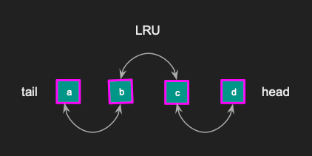
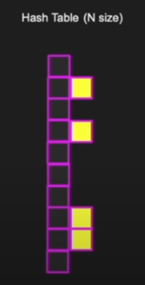
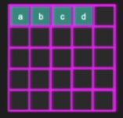
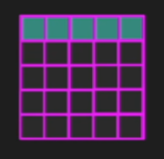
Como é feita a leitura?
Read key “bigdata”
Como é feita a escrita?
Write key “bigdata2”
11 bytes
hello world
Notes:
Como funciona no Memcached:
Cada item armazenado tem um timestamp de acesso.
Quando a memória está cheia e um novo item precisa ser armazenado, o item menos recentemente acessado é descartado.
Se um item for acessado, ele sobe na hierarquia de prioridade, evitando ser removido.

Slide 8

Exemplo de Uso Real de Memcached
Se os dados não existirem em cache, faz-se um novo request á DB e regista-se em cache após isso.
DB
Request
APP SERVER 1
USER
APP SERVER 2
Memcached
APP SERVER 3
Notes:
Como funciona no Memcached:
Cada item armazenado tem um timestamp de acesso.
Quando a memória está cheia e um novo item precisa ser armazenado, o item menos recentemente acessado é descartado.
Se um item for acessado, ele sobe na hierarquia de prioridade, evitando ser removido.

Slide 9
Exemplo de Uso Real de Memcached
DB
Request
APP SERVER 1
USER
APP SERVER 2
Caso 1:
Memcached
Podem haver várias máquinas com o Memcached ligado.
Sendo feita a gestão de keys pelos servidores através de bibliotecas de python.
APP SERVER 3
Memcached
Caso 2:
Também é uma prática comum, integrar memcached distribuído pelos vários servidores.
Estando eles ligados uns aos outros podendo interagir entre si numa bola de conexões.
Memcached
Notes:
Como funciona no Memcached:
Cada item armazenado tem um timestamp de acesso.
Quando a memória está cheia e um novo item precisa ser armazenado, o item menos recentemente acessado é descartado.
Se um item for acessado, ele sobe na hierarquia de prioridade, evitando ser removido.

Slide 10
Pontos Fortes do Memcached para o Negócio:
Performance:
Acesso a dados em milissegundos, pois os dados são armazenados em memória RAM.
Ideal para aplicações que exigem baixa latência.
Custo-benefício:
Reduz a necessidade de investimento em hardware de para a base de dados caro, já que o Memcached alivia a carga.
Economia de recursos ao reutilizar dados frequentemente acessados.
Escalabilidade:
Pode ser distribuído em vários servidores, permitindo escalar horizontalmente conforme a necessidade cresce.
Reduz a carga na base de dados principal, permitindo que ele lide com mais requisições.
 | Scale-Out (Memcached) | Scale-Up (Hardware Potente)
Custo Inicial | Baixo (servidores comuns) | Alto (hardware especializado)
Custo de Expansão | Linear (adicionar servidores) | Exponencial (hardware mais caro)
Notes:
Como funciona no Memcached:
Cada item armazenado tem um timestamp de acesso.
Quando a memória está cheia e um novo item precisa ser armazenado, o item menos recentemente acessado é descartado.
Se um item for acessado, ele sobe na hierarquia de prioridade, evitando ser removido.

Slide 11
Algumas desvantagens no uso de Memcached:
Quando usamos Memcached este armazena dados apenas na memória RAM. Se o servidor for reiniciado, os dados são perdidos.
Solução: Usar o Memcached apenas para dados temporários (cache) e manter uma fonte de dados na base de dados principal.
Cada item armazenado no Memcached tem um tamanho máximo de geralmente (1 MB)
Solução: Projetar a aplicação para particionar os dados em partes menores ou usar outras soluções quando necessário como o Redis que permitem dados maiores.
Notes:
Como funciona no Memcached:
Cada item armazenado tem um timestamp de acesso.
Quando a memória está cheia e um novo item precisa ser armazenado, o item menos recentemente acessado é descartado.
Se um item for acessado, ele sobe na hierarquia de prioridade, evitando ser removido.

Slide 12

Conclusões
- Embora o Memcached tenha algumas limitações, elas são facilmente contornáveis com boas práticas e integração com outras ferramentas.
- Os benefícios de performance, escalabilidade e custo-benefício superam amplamente esses desafios, tornando assim memcached uma ferramenta apetecível quando falamos em Big Data.
Notes:
Como funciona no Memcached:
Cada item armazenado tem um timestamp de acesso.
Quando a memória está cheia e um novo item precisa ser armazenado, o item menos recentemente acessado é descartado.
Se um item for acessado, ele sobe na hierarquia de prioridade, evitando ser removido.

Slide 13
Referências
Scaling Memcache at Facebook: https://www.usenix.org/system/files/conference/nsdi13/nsdi13-final170_update.pdf
Enhancing the Scalability of Memcached:
https://citeseerx.ist.psu.edu/document?repid=rep1&type=pdf&doi=bf041bcf10e76fdf6e5be7b3bc840ee95d23627a
Scalable and Distributed Key-Value Store-based Data Management Using RDMA-Memcached:
https://citeseerx.ist.psu.edu/document?repid=rep1&type=pdf&doi=868f6d0af848f427f0fac35f14e8e45019505021
Notes:
Como funciona no Memcached:
Cada item armazenado tem um timestamp de acesso.
Quando a memória está cheia e um novo item precisa ser armazenado, o item menos recentemente acessado é descartado.
Se um item for acessado, ele sobe na hierarquia de prioridade, evitando ser removido.

